Slide 1
Genetika Populasi
Dr. Henny Saraswati, M.Biomed

Slide 2
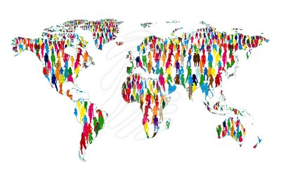
Populasi
Sekelompok spesies yang hidup di habitat tertentu

Slide 3
Genetika Populasi
Genetika populasi mempelajari perubahan variasi genetik dalam suatu populasi
Muncul sebagai cabang dari ilmu genetika pasa tahun 1920-1930
Merupakan uraian penghitungan matematis mengenai keberadaan genotipe tertentu pada suatu populasi
Perhitungan ini didasarkan pada teori Mendel dan Charles Darwin

Slide 4
Lengkang gen (gene pool)
Merupakan jumlah alel dari semua gen dalam suatu populasi
Setiap anggota populasi akan mewarisi gen dari kedua orang tuanya → menjadi bagian dari lengkang gen
Setiap individu dalam populasi juga akan meneruskan lengkang gen ke keturunannya
Para ahli genetika populasi mempelajari variasi genetika dalam lengkang gen dan bagaimana variasi ini berubah dari generasi satu ke generasi berikutnya

Slide 5
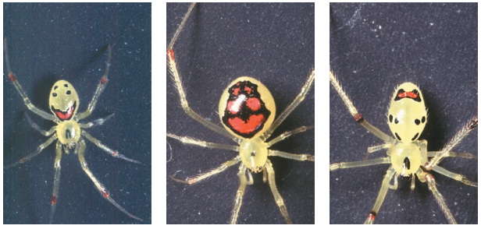
Polimorfisme
Merupakan variasi penampakan suatu sifat dalam populasi
Contohnya adalah perbedaan warna dan pola tubuh laba-laba Hawaiian happy face (Theredian glarator) dalam suatu populasi

Slide 6
Polimorfisme
Polimorfisme pada tingkat populasi terjadi karena adanya dua alel atau lebih yang berpengaruh terhadap variasi penampakan sifat → gen yang polimorfik
Gen monomorfik → gen yang hanya memiliki satu alel dalam populasi
Pada tingkat gen, polimorfisme bisa terjadi karena perubahan sekuen gen karena delesi, insersi dan prubahan asam nukleotida
Hal ini disebut dengan Single Nucleotide Polymorphism (SNP)

Slide 7
Frekuensi Alel dan Genotipe
Untuk mempelajari polimorfisme dalam suatu populasi para ahli genetika populasi mengamati frekuensi alel dan frekuensi genotipe dalam populasi

Slide 8
Rumus penghitungan frekuensi alel dalam populasi
Jumlah kopi alel dalam suatu populasi
Frekuensi Alel =
Total jumlah alel suatu gen dalam populasi

Slide 9
Rumus penghitungan frekuensi genotipe dalam populasi
Jumlah individu dengan genotipe tertentu dalam populasi
Frekuensi Genotipe =
Total jumlah individu dalam populasi

Slide 10
Hukum Hardy-Weiberg
Dicetuskan oleh 2 orang pemerhati genetika populasi yaitu G.G Hrady dan W.Weinberg pada tahun 1908
Hukum ini menyebutkan bahwa frekuensi alel dan genotipe tidak akan berubah pada suatu populasi apabila terdapat kondisi tertentu

Slide 11
Kondisi yang membuat hukum Hardy-Winberg bisa berlaku dalam suatu populasi
Tidak ada mutasi baru
Tidak ada pintasan gen (genetic drift)
Tidak ada migrasi
Tidak ada seleksi alam
Terjadi perkawinan yang acak antara individu dalam populasi

Slide 12
Hukum Hardy-Winberg bisa digunakan untuk menghitung frekuensi alel dan genotipe
Terdapat alel A dan a dalam suatu populasi
Jika alel A = p (frekuensi alel) dan alel a = q (frekuensi alel) → maka, p + q = 1
Apabila p = 0,8 maka q = ??
q = 0,2

Slide 13
Hukum Hardy-Weinberg bisa digunakan untuk menghitung frekuensi alel dan genotipe
Hukum Hardy-Weiberg =
Jika rumus ini diterapkan pada alel A dan a di atas, maka :
p² + 2pq + q²
p² = frekuensi genotipe AA
pq = frekuensi genotip Aa
q² = frekuensi genotipe aa

Slide 14
Contoh soal
Dari 1.000 orang penduduk asli Timot timur yang diperiksa golongan darah MN didapatkan 640 orang golongan darah M, 320 orang golongan darah MN dan 40 orang golongan darah N. Berapa frekuensi alel M dan N?

Slide 15
Beberapa faktor yang mempengaruhi frekuensi alel dan genotipe dalam populasi
Mutasi → bisa berupa delesi, insersi dan perubahan gen sehingga terbentuk alel baru dalam populasi
Migrasi → perpindahan suatu individu ke populasi baru bisa mengubah frekuensi alel di populasi tersebut
Seleksi alam → alam akan menyeleksi individu dengan sifat tertentu
Perkawinan tidak acak → akan mengubah proporsi relatif homozigot dan heterozigot seperti yang diprediksi oleh Hardy-Weinberg bukan frekuensi alel

